Slide 1
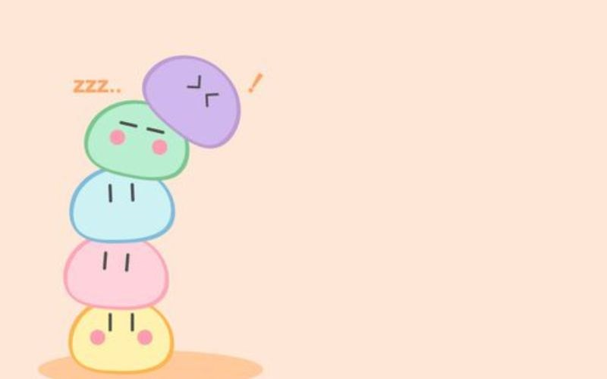

UBND QUẬN LONG BIÊN
TRƯỜNG MẦM NON HỒNG TIẾN
LĨNH VỰC PHÁT TRIỂN NGÔN NGỮ
Hoạt động làm quen văn học
Đề tài: Truyện “Một bó hoa tươi thắm”
Lứa tuổi: MGN (4-5 tuổi )
Giáo viên: Đinh Thị Nguyệt Minh

Slide 2

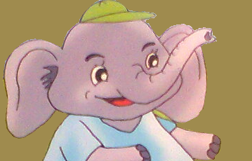


PhÇn Thi Tai Ai Tinh
Cô kể chuyện cho trẻ nghe

Slide 3
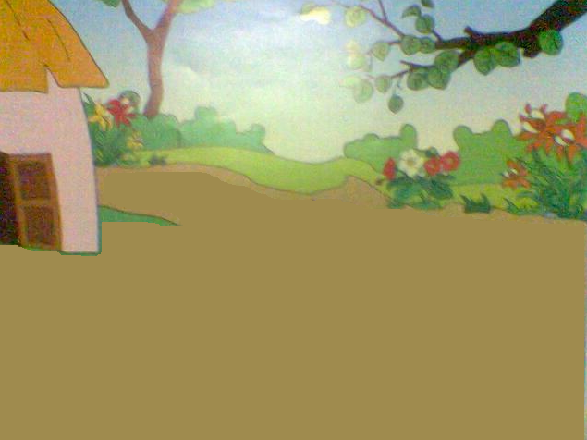




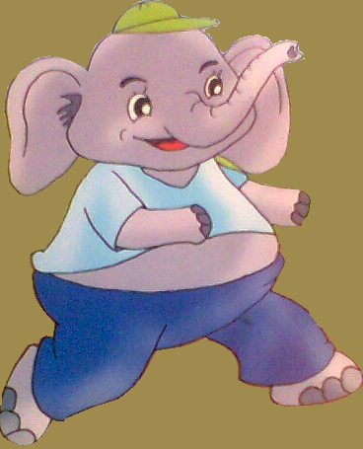
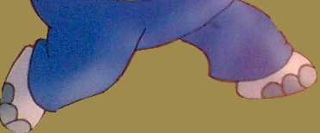


Slide 4
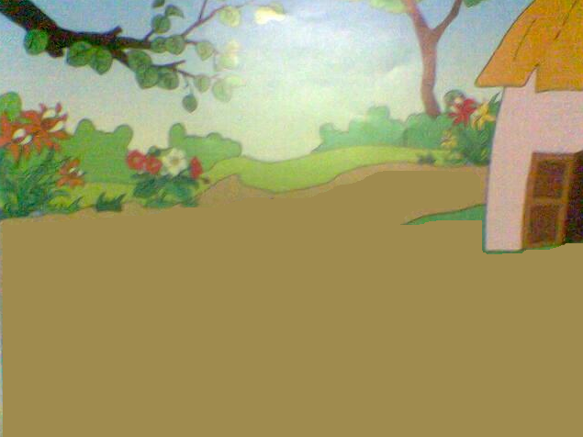
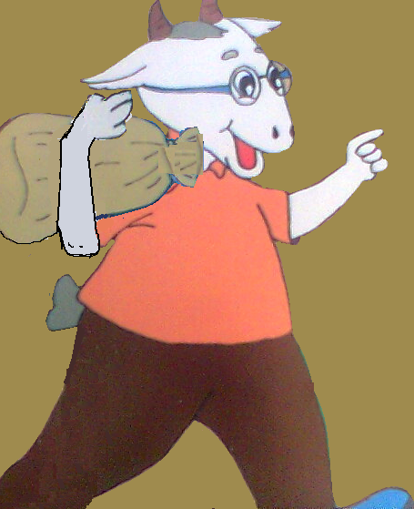
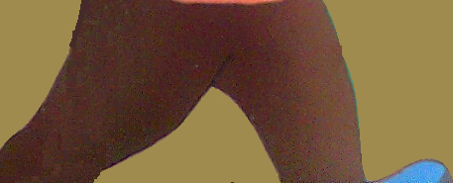

Slide 5
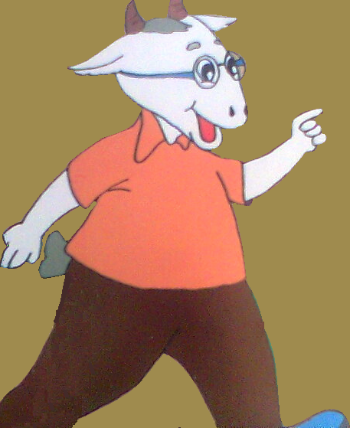
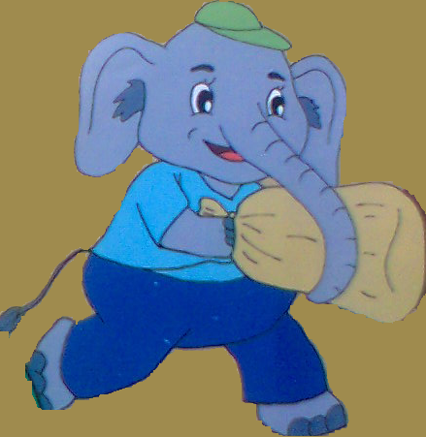


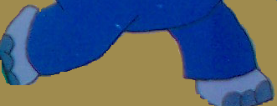

Slide 6
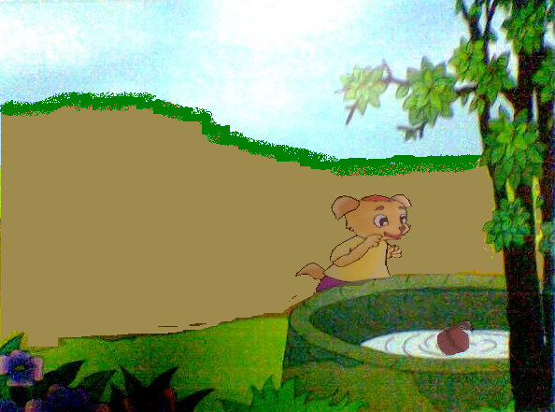

Slide 7
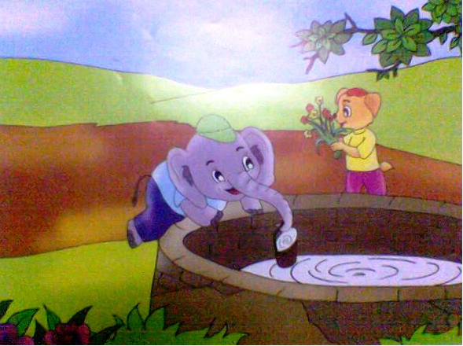

Slide 8
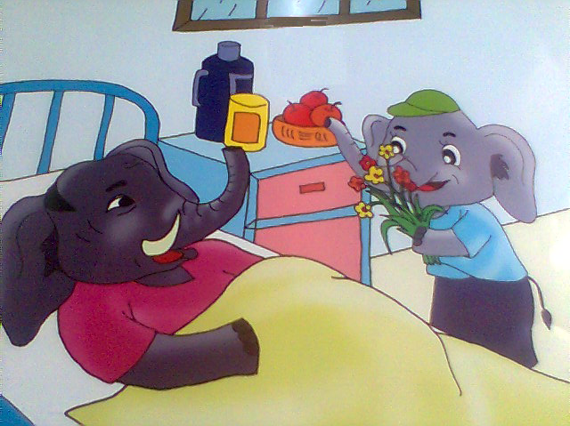



Slide 9
Phần thi: Thử trí thông minh
Đàm thoại giúp trẻ hiểu nội dung câu chuyện

Slide 10
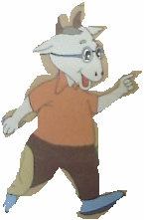

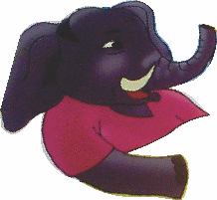
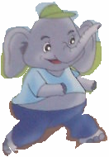
Trong truyện có những ai?

Slide 11
Bạn voi đang trên đường đi đâu?

Slide 12
Trên đường đi Voi Con đã gặp ai? Bác Dê đang làm gì?

Slide 13
Voi con đã làm gì để giúp đỡ bác Dê?

Slide 14
Đi qua vườn hoa bạn Voi đã gặp ai? Bạn Chó Vàng đang làm gì?

Slide 15
Bạn Voi đã giúp đỡ bạn Chó Vàng như thế nào?

Slide 16
Để cảm ơn bạn Voi, Chó vàng đã làm gì?

Slide 17
Voi con đã mang bó hoa đi đâu?

Slide 18
Nhận bó hoa của bạn Voi bà cảm thấy thế nào?

Slide 19

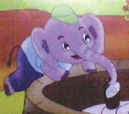



Vì sao bà cảm thấy hết bệnh khi nhận được bó hoa của bạn Voi?

Slide 20

Phần thi “Nhanh và khéo”

Slide 21
KÝnh chóc c¸c c« gi¸o
m¹nh khoÎ, h¹nh phóc vµ thµnh ®¹t
Chúc các con chăm ngoan!

